Slide 1
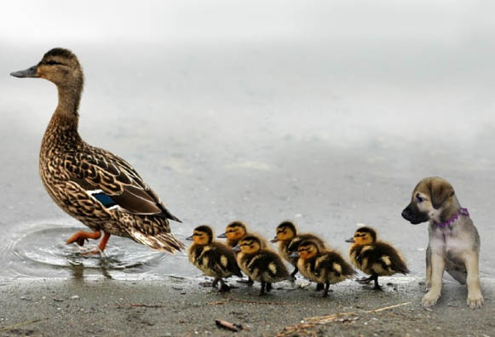

©Horace Kidman Photo: Dean Cully

Slide 2

Che cos’è Intercultura?
È un’associazione di volontariato
È una ONLUS
Fondata il 18 dicembre 1955
È il partner italiano della rete mondiale AFS
È membro dell’European Federation for Intercultural Learning- EFIL

Slide 3

Gli obiettivi formativi di Intercultura
  Intercultura vuole formare cittadini del mondo
Cerca di realizzare questo scopo attraverso scambi giovanili internazionali perseguendo obiettivi di crescita:
Globali
Interculturali
Interpersonali
Personali

Slide 4



La Mission di AFS
Organizzazione internazionale di volontariato,
no-profit, non governativa
Crea opportunità di apprendimento interculturale per aiutare le persone a sviluppare le conoscenze, le capacità e la comprensione necessarie per creare un mondo più giusto e più pacifico
Riconosce che la pace è
un concetto dinamico
minacciato dall’ingiustizia,
la disuguaglianza e l’intolleranza
I valori fondanti sono la dignità, il rispetto per le differenze, l’armonia, la sensibilità e la tolleranza

Slide 5


AFS
Associazione costituita da più di 50 membri organizzati secondo un contratto di ‘partnership’
www.afs.org
  Nasce nel 1914 come gruppo di ambulanzieri volontari che prestavano soccorso sui campi di battaglia in Europa
  Organizza scambi internazionali dal 1945
  Più di 11.000 studenti, adulti e insegnanti sono coinvolti ogni anno in un programma AFS
  Più di 200.000 volontari in tutto il mondo
  Si occupa di gestire la rete internazionale, di rappresentanza, di viaggi, di informatica
  Ha sede a New York

Slide 6
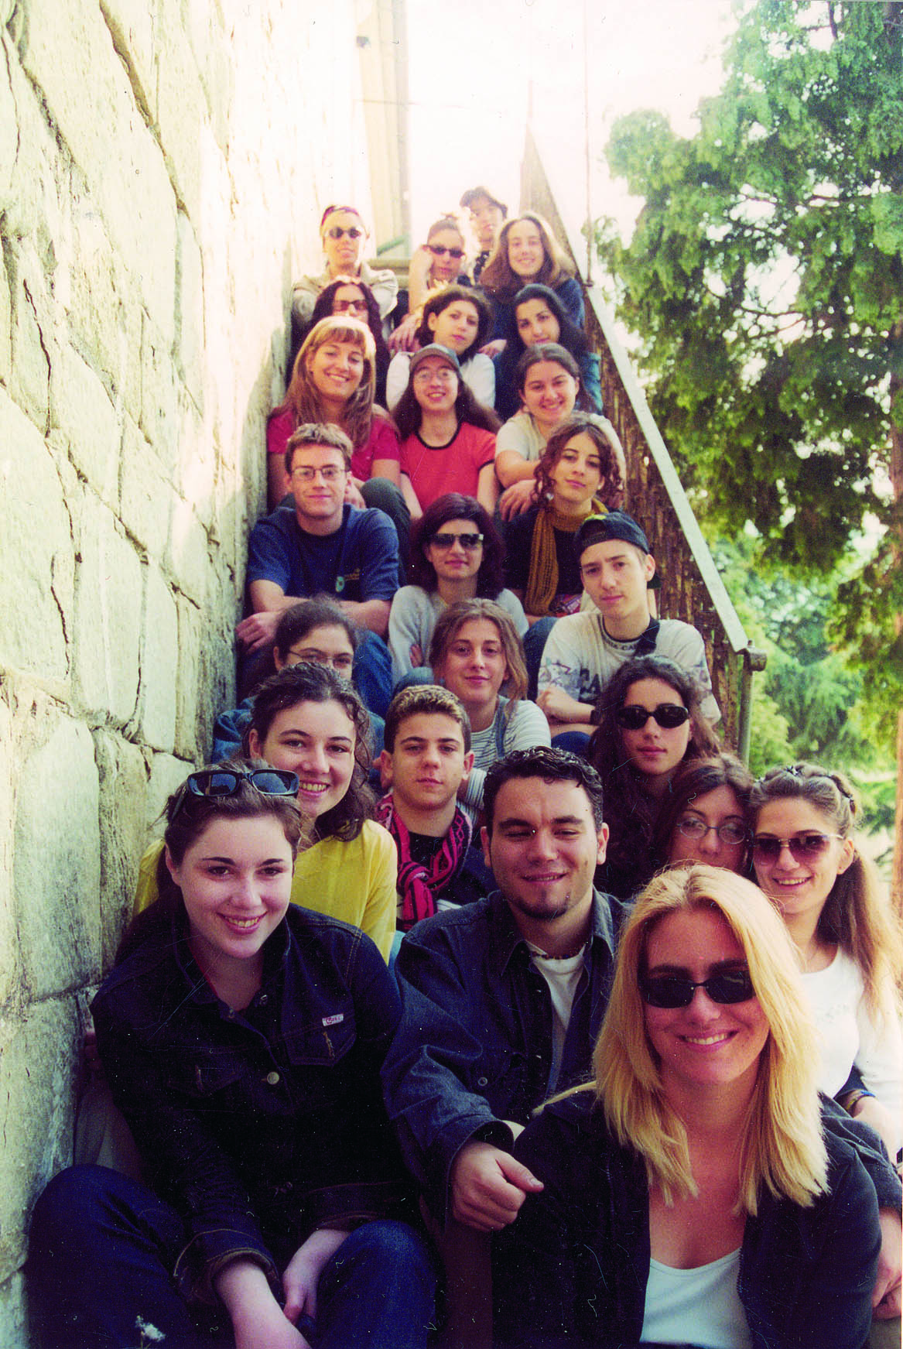
Com’è organizzata Intercultura?
Oltre 4.000 volontari in Italia
150 Centri locali sul territorio nazionale
10 animatori di zona
Sedi Nazionali:
  Colle Val d’Elsa
  Roma
  Milano

Slide 7


Sedi Nazionali
Colle Val d’Elsa
Direzione programmi
  Organizzazione programmi: Invio, Ospitalità
  Volontariato
  Amministrazione
Roma
Relazioni istituzionali
  Rapporto con le istituzioni: ambasciate, scuole, sponsor
  Scambi di classe
Milano
Comunicazione e sviluppo
  Rapporti con i media
  Promozione dei programmi

Slide 8
Centro Locale
Presidente
Responsabile ospitalità
Responsabile
invio
Assistenti
Responsabile
scuola
Volontari
Responsabile
Sviluppo e formazione

